Slide 1
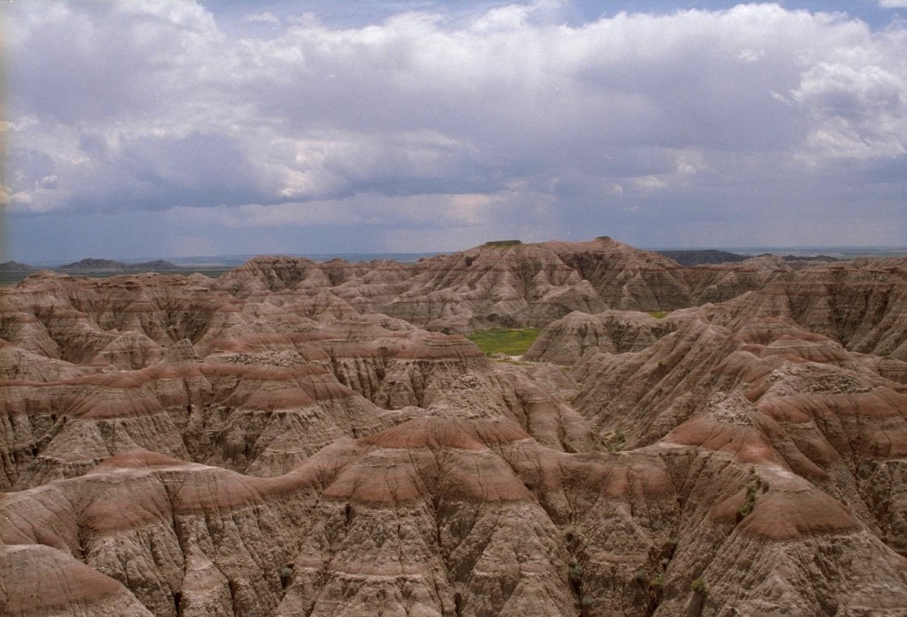
Tvary vytvořené tekoucí vodou
8. 11. 2012
Fyzická geografie
Podzim 2012
Z0026/4 – čtvrtek 15 – 15.50, Z4
Z0026/6 – čtvrtek 16 – 16.50, Z3
Mgr. Ondřej Kinc
kinc@mail.muni.cz

Slide 2
Úvod
většina zemského povrchu byla během geomorfologického vývoje modelována činností proudící vody
proudící voda je jeden ze čtyř způsobů jak můžou být zvětraliny erodovány, transportovány a nakonec uloženy – další 3???
Co by se stalo, kdyby nepůsobily endogenní procesy?
fluviální tvary = …………
povrchový odtok má dvě podoby: a. ……. odtok, b. …… odtok

Slide 3
Eroze půdy
fluviální procesy začínají na svazích erozí půdy
geologická eroze = ………..
eroze urychlená (akcelerovaná) = ………… + příčiny
pluviální eroze = ………..
pluviální eroze má dva účinky:
pomalé posunování částic půdy dolů po svahu
rozrušování agregátové struktury půdy a uzavírání pórů → snížení infiltrační kapacity půdy

Slide 4
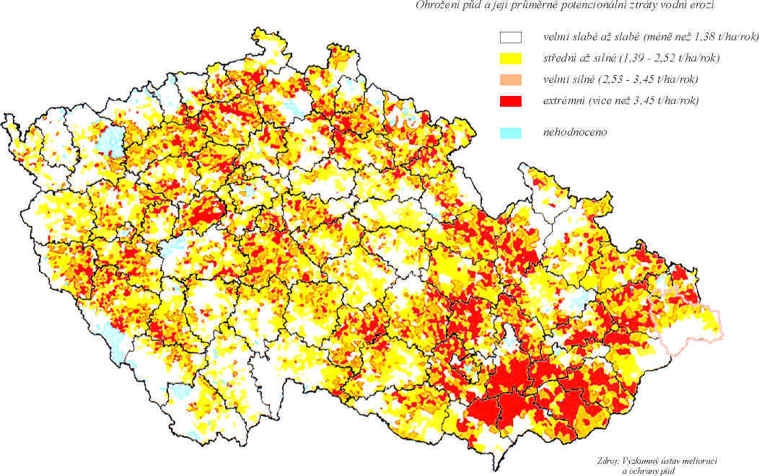

Slide 5
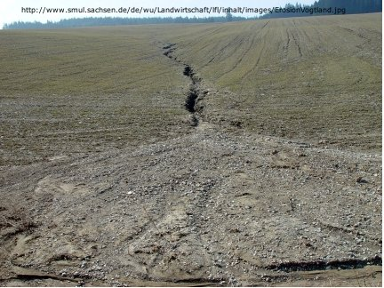
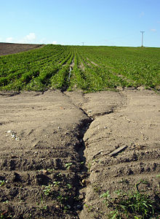
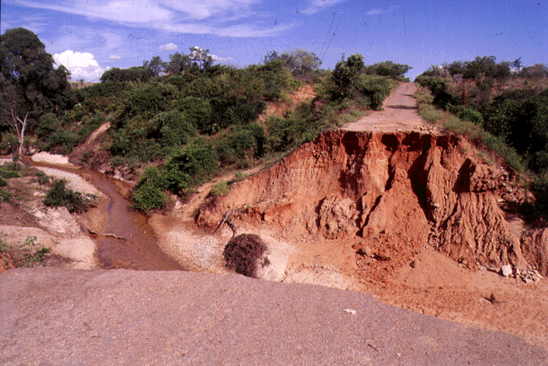
Formy eroze
plošný splach = eroze půdy v tenkých vrstvách působením plošného povrchového odtoku
stružková eroze = koncentrovaná, liniová podoba odtoku a eroze
strže

Slide 6
Eroze půdy v semiaridních a aridních oblastech
přirozená geologická eroze dosahuje v suchých oblastech vysokých hodnot
vysokou míru eroze podmiňuje:
řídká vegetace nedostatečně chránící povrch půdy
srážky přicházející často v podobě prudkých přívalových dešťů
badlands = povrchy bez vegetace, na jílovitých substrátech, silně rozčleněné stržovou erozí

Slide 7
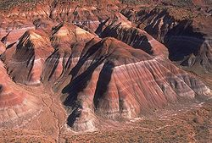
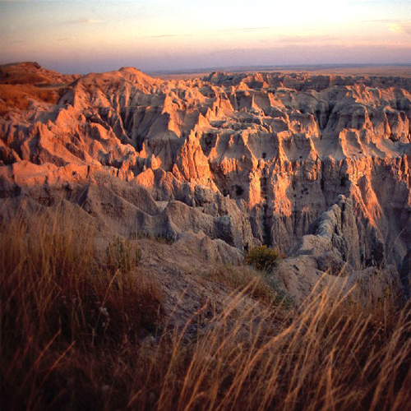
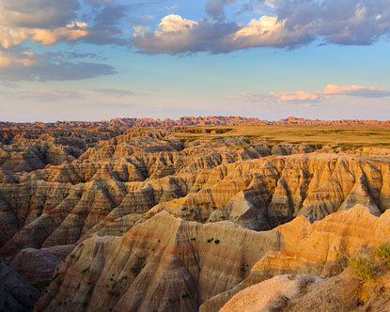

Slide 8
Říční eroze
proudící voda v korytě řeky působí na dno a břehy dvěma způsoby:
proudění vody vyvolává smykové napětí, které strhává částice ze dna a břehů
částice které voda unáší naráží do dna a břehů a uvolňují další částice
řícení břehů – dochází k němu v důsledku boční eroze (LATERÁLNÍ), významný zdroj sedimentů pro vodní tok
abraze (obrušování) - dochází k ní při pohybu sedimentu po dně, kdy unášené částice na sebe navzájem narážejí, tříští se a obrušují; abrazí se unášené úlomky zaoblují a vznikají valouny
obří hrnce = výsledek abraze (EVORZE); kruhové nebo elipsovité prohlubně ve skalním dně nebo na povrchu skalních bloků ležících v korytě
koroze = chemická eroze v korytě vodního toku; koroze působí nejsnáze v lehce rozpustných horninách, zejména vápencích

Slide 9
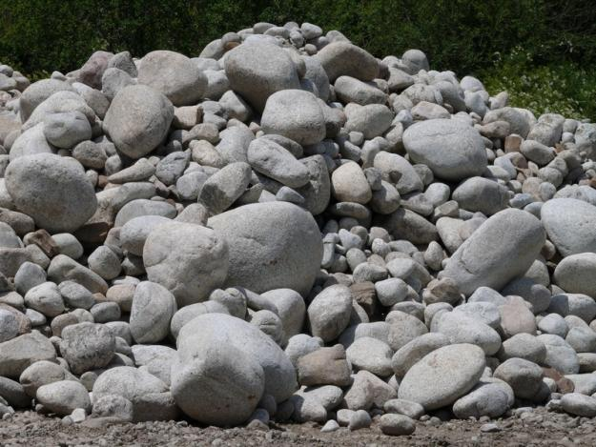
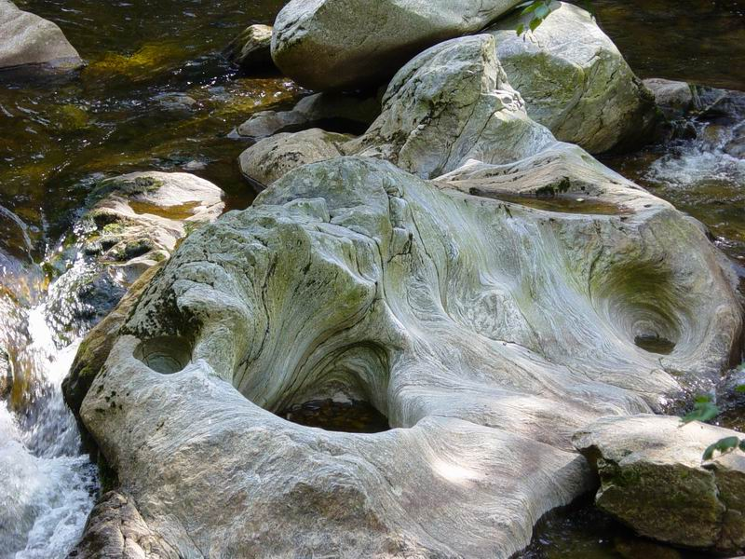
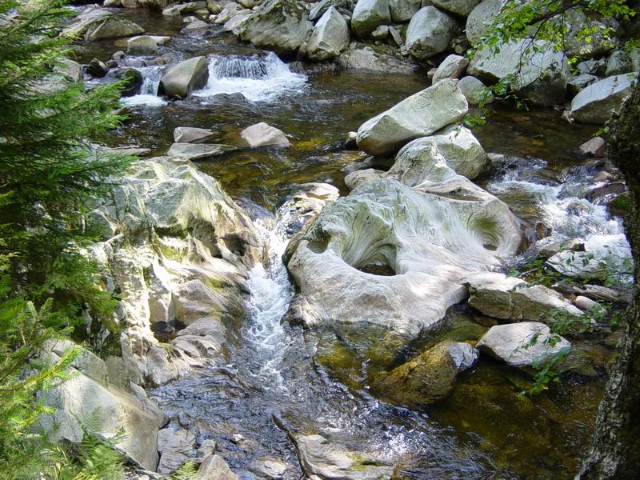
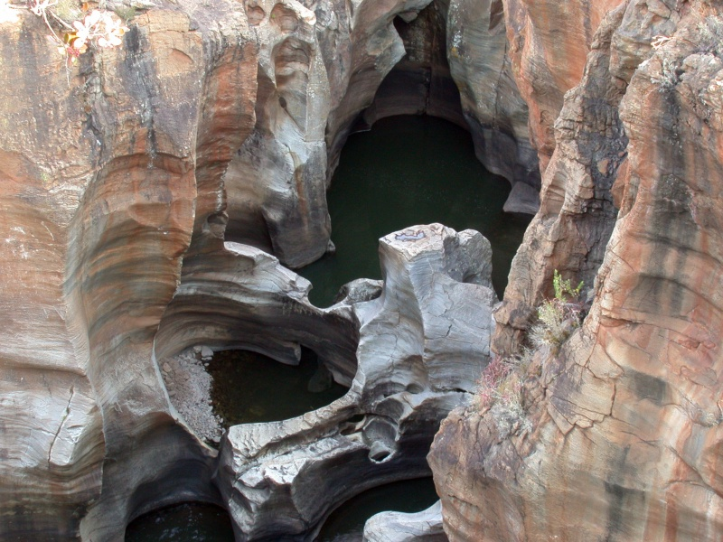

Slide 10
Transport sedimentů
pevné látky unášené vodními toky se označují jako sedimentární břemeno a jsou transportovány ve třech podobách:
rozpuštěné látky
dnové sedimenty
suspendované sedimenty
způsoby transportu dnových sedimentů:
valení
posunování
saltace
unášecí schopnost toku ???

Slide 11
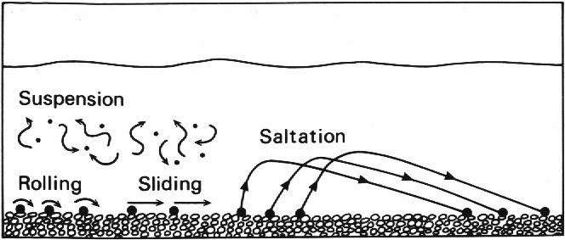
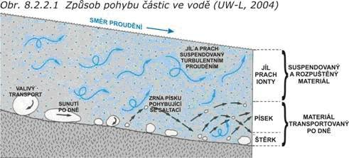

Slide 12
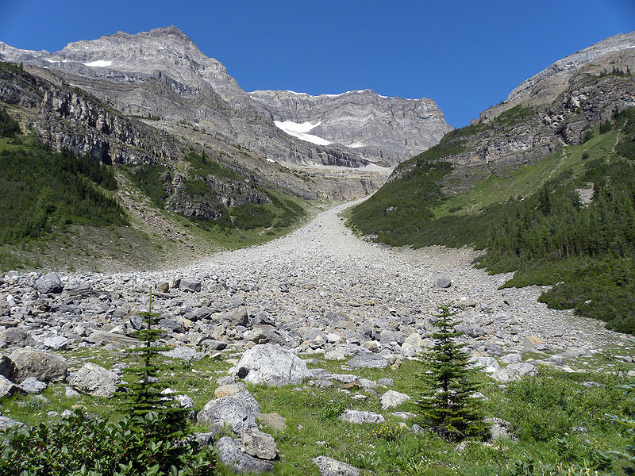
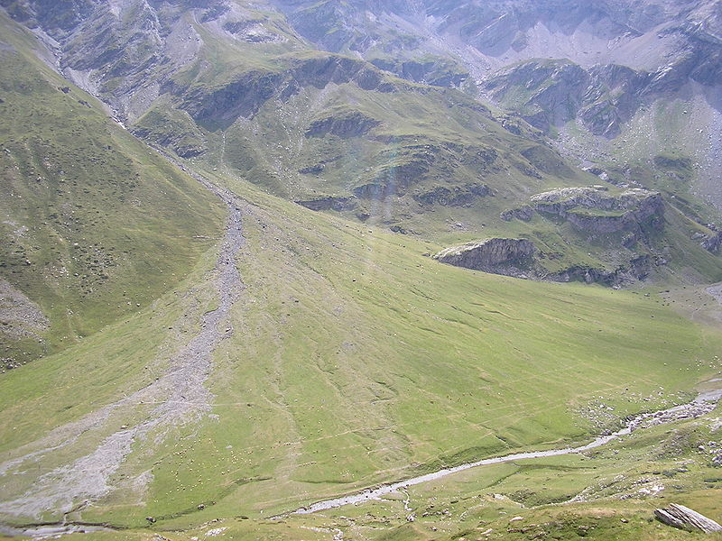
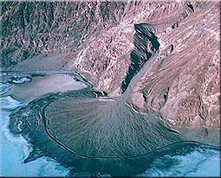
Akumulační tvary - náplavový kužel

Slide 13
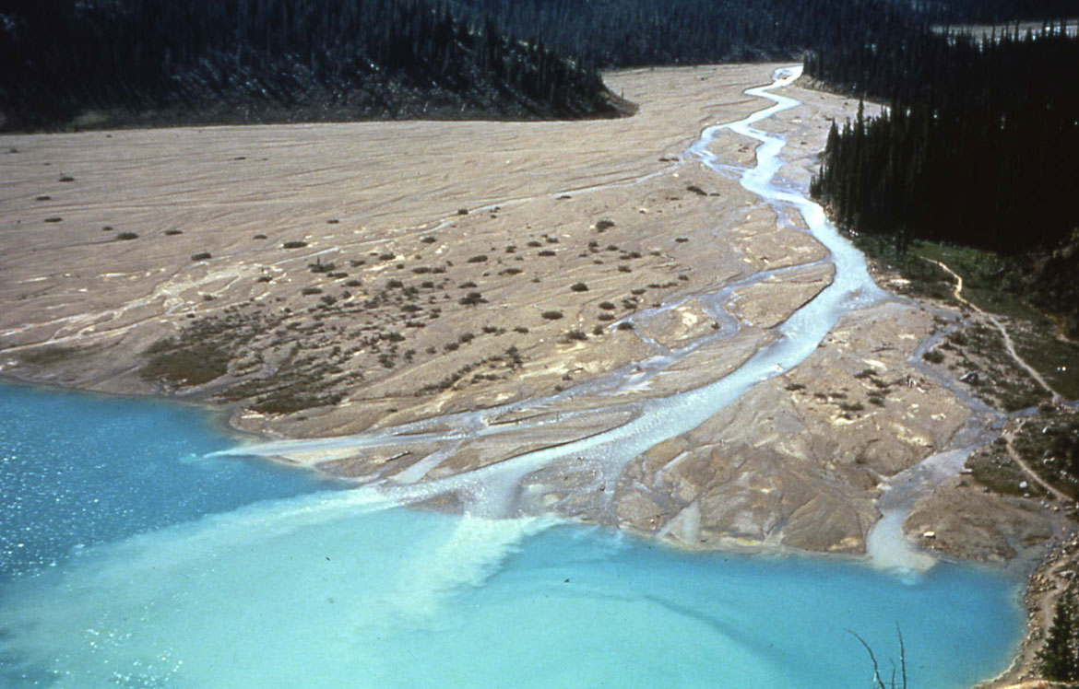
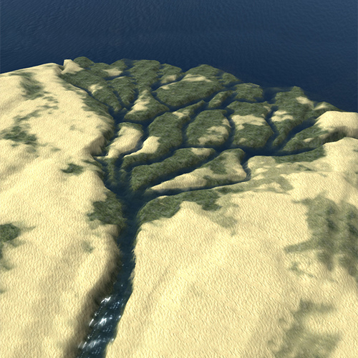
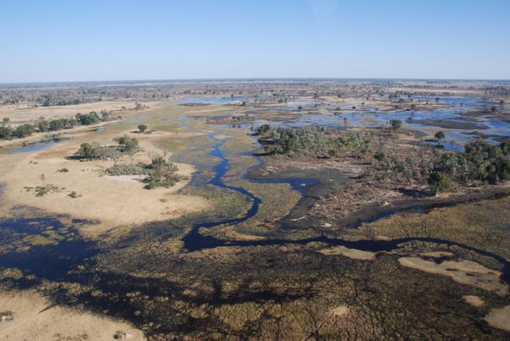
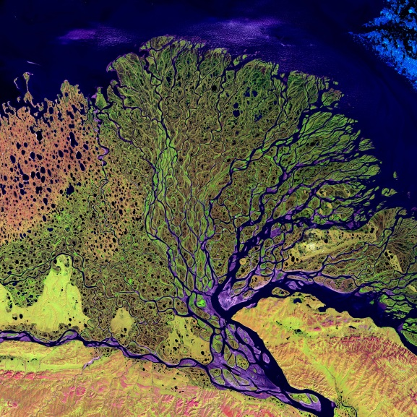
Akumulační tvary - delta

Slide 14
Vývoj vodních toků
vodní toky prodělávají v průběhu svého vývoje postupné změny, kterými se přizpůsobují podmínkám (kontrolním proměnným) panujícím v jejich povodí – přizpůsobení průtoku a přísunu sedimentů
spád toku se v čase postupně mění tak, aby se řeka dostala do rovnovážného stavu, kdy je schopna transportovat všechny sedimenty pryč z povodí → dosažení profilu rovnováhy
ŘEKA VE STAVU ROVNOVÁHY = stav vzájemného přizpůsobení spádu, rychlosti proudění, hloubky, šířky a drsnosti koryta, říčního vzoru a dalších charakteristik tvaru koryta tak, aby byl řeka měla dostatek energie pro transport materiálu dodávaného do řeky z povodí; řeka neeroduje, anineukládá.

Slide 15
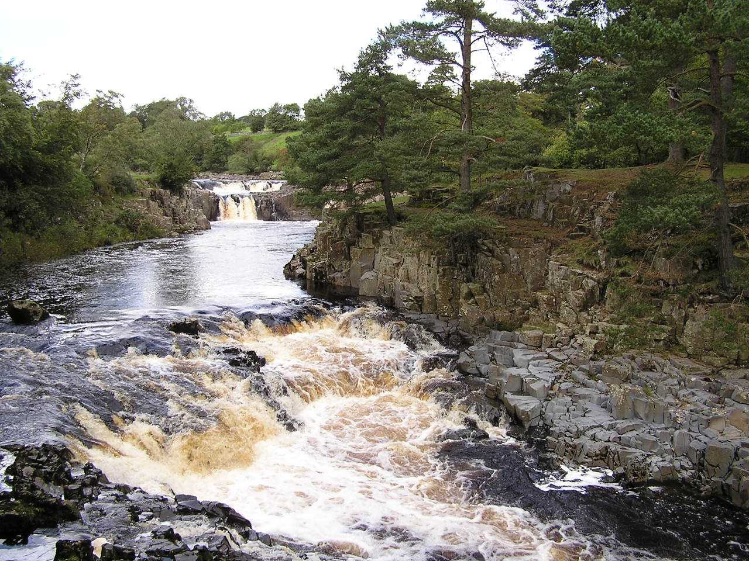
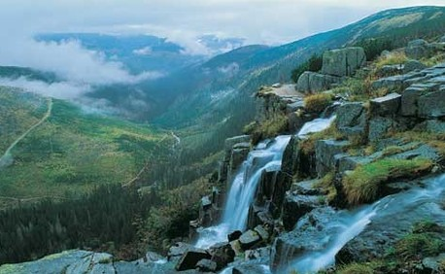
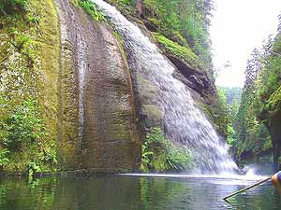
Počáteční stadium vývoje
vodopády, peřeje
soutěsky, kaňony

Slide 16
Profil rovnováhy
první známkou dosažení profilu rovnováhy je vznik údolní nivy
údolní niva – široká plošina budovaná aluviálními sedimenty; vzniká rozšiřováním údolního dna bočnou erozí řeky, která začala meandrovat
geometrie meandru: nárazový ………….. (…………..) břeh – probíhá na něm bočná eroze (břehová nátrž); nánosový ………….. (…………..) břeh – probíhá na něm akumulace (jesepní lavice)
dosažení profilu rovnováhy trvá jednotky až desítky milionů let

Slide 17
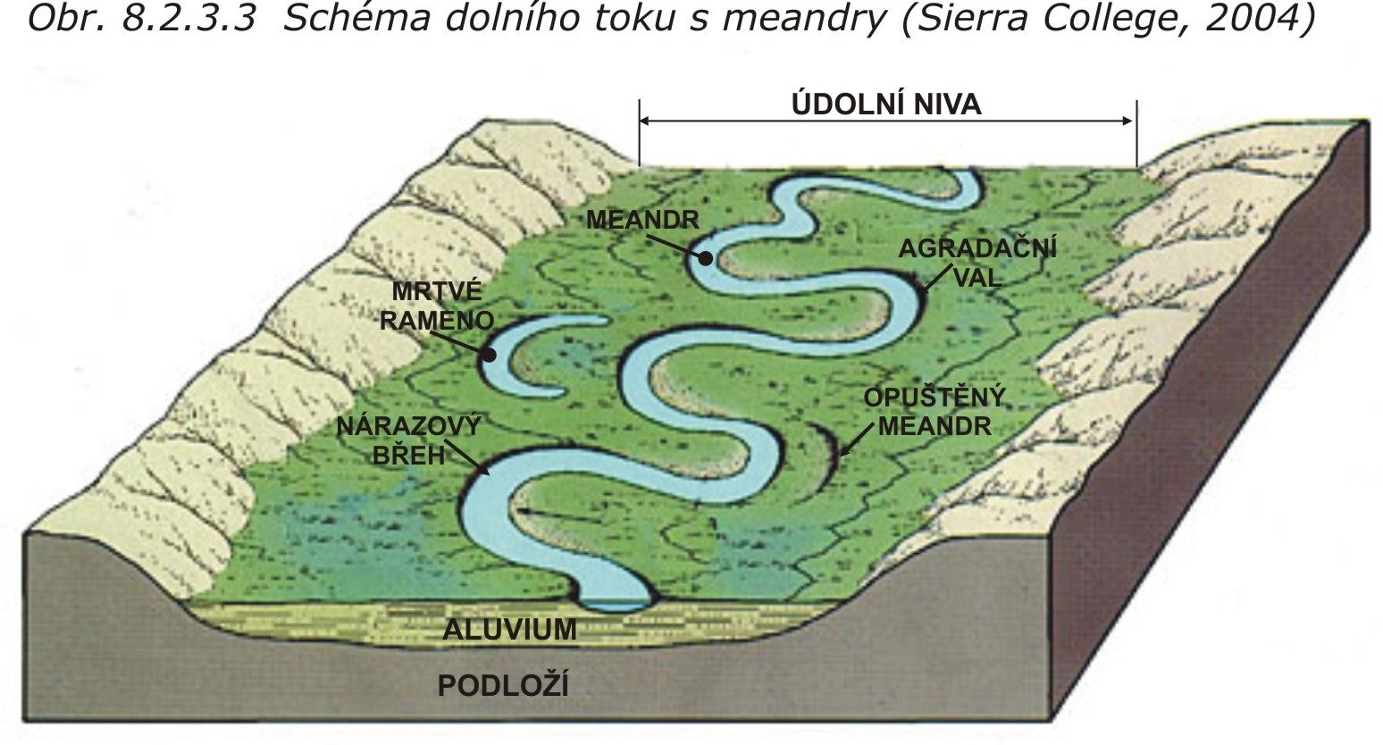
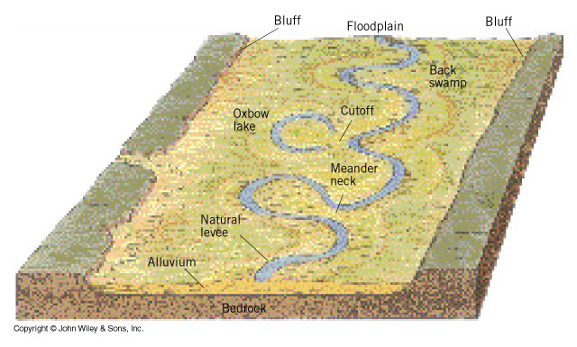
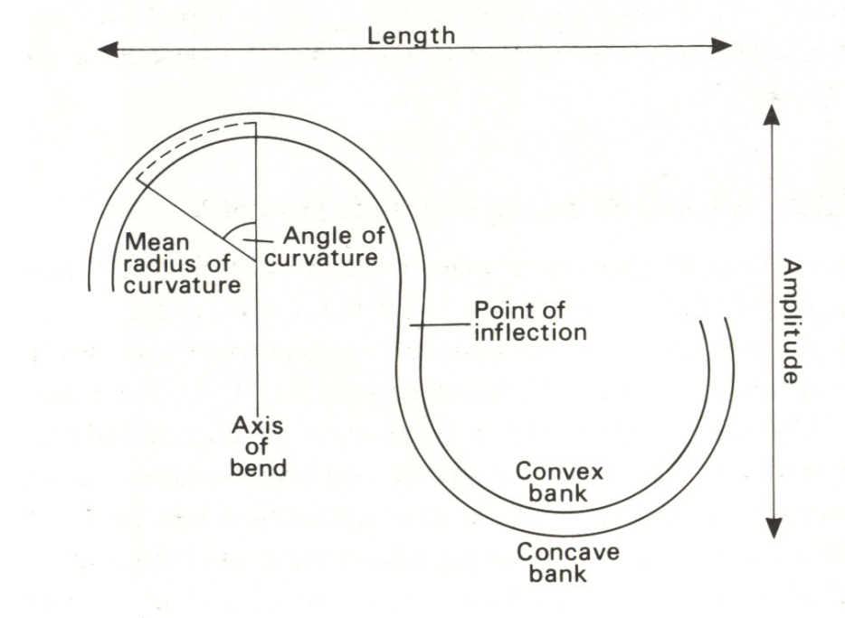

Slide 18
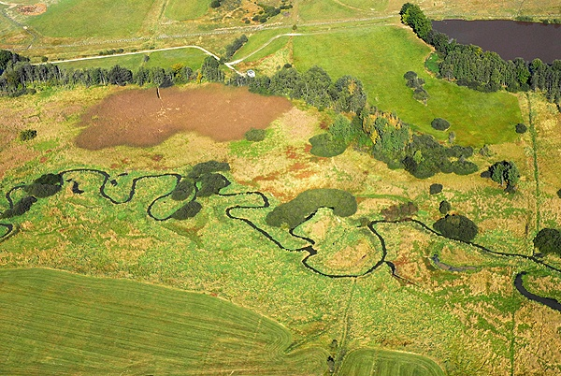
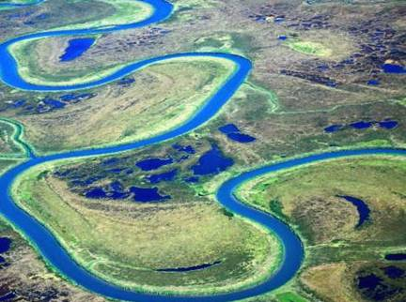
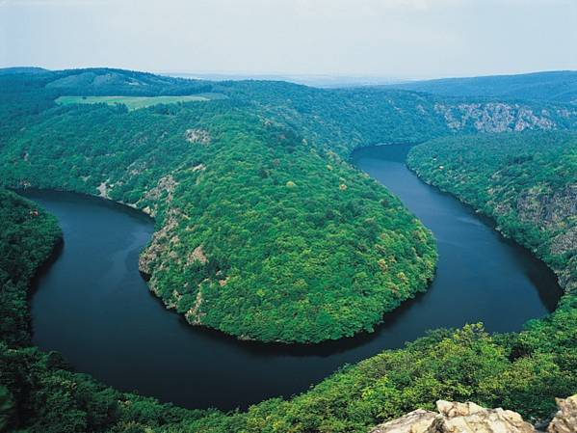
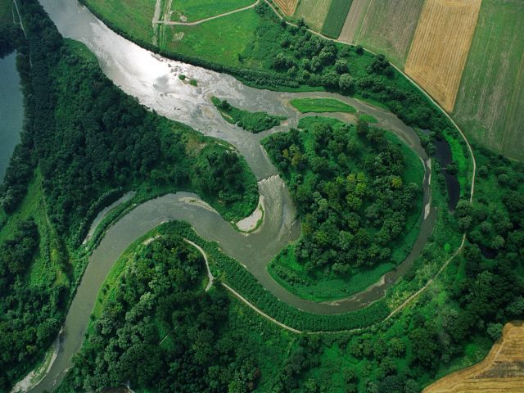

Slide 19
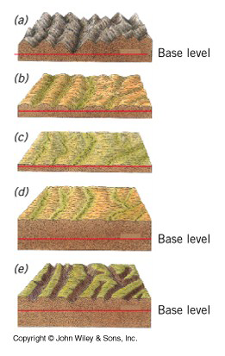
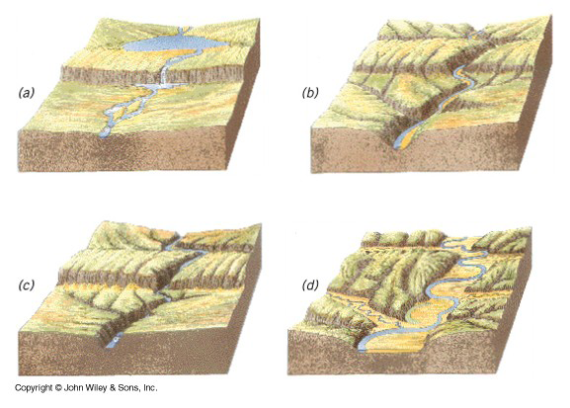
Vývoj reliéfu modelovaného říční erozí
erozní báze ??
parovina (peneplain, zarovnaný povrch) ??

Slide 20
Agradace a říční terasy
agradace = ………
divočící toky (braided river) = agradující toky ve kterých se tvoří štěrkové lavice a jsou rozvětveny do ramen; koryto je široké a mělké
divočící toky vznikaly na našem území v chladných obdobích pleistocénu, kdy vyšší intenzita fyzikálního zvětrávání vedla k zanesení údolních den mocnými polohami sedimentů
říční terasa = ………..
etapovité zahlubování vede k vytvoření stupňoviny říčních teras na údolních svazích
vodní toky mají dvě podoby, podle toho do jakého materiálu je zahloubeno jejich koryto: ???

Slide 21
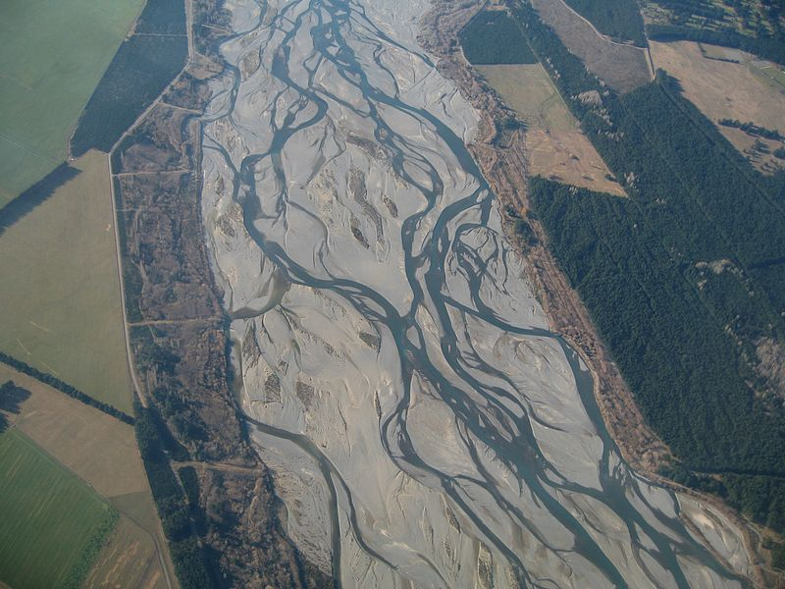
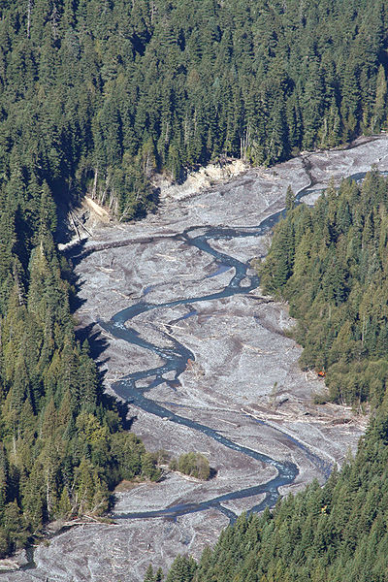
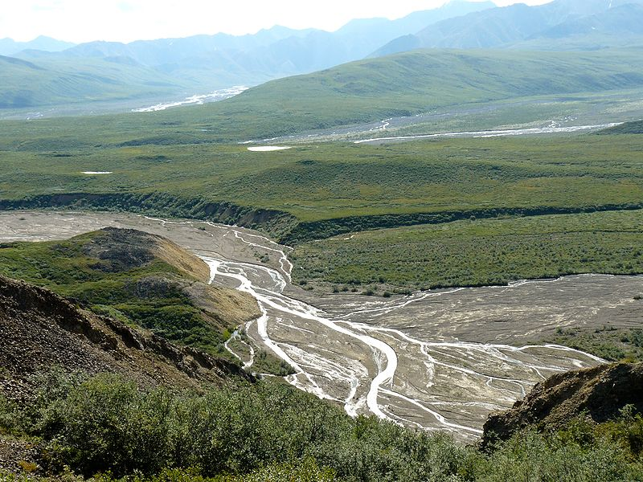

Slide 22
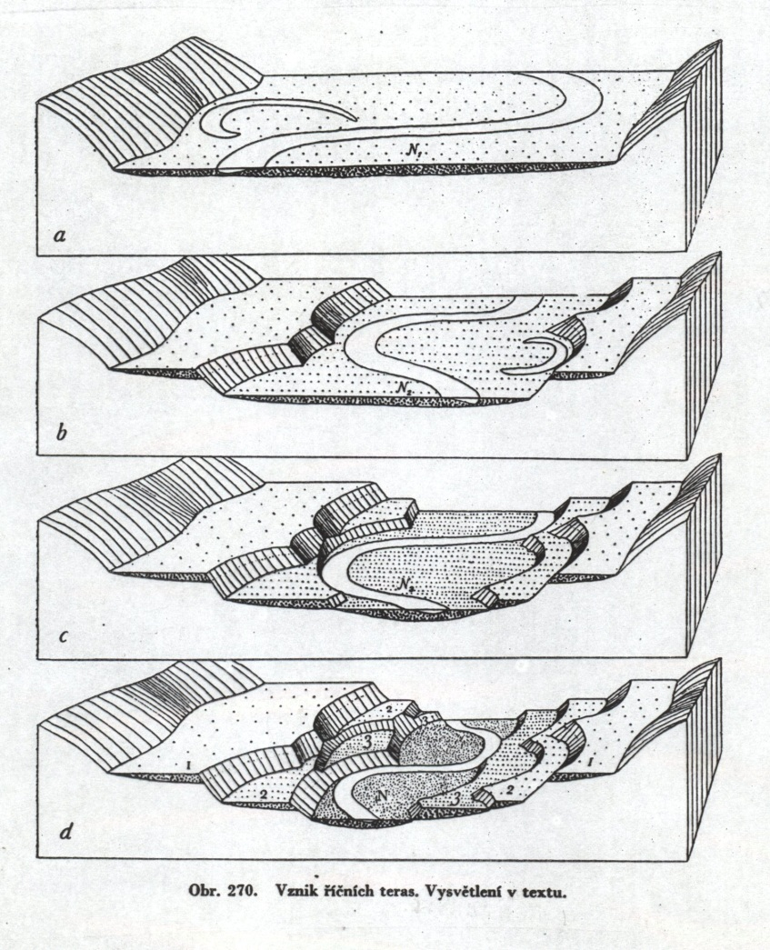
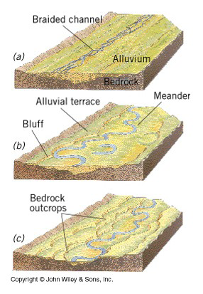
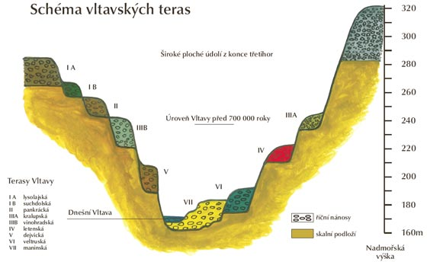
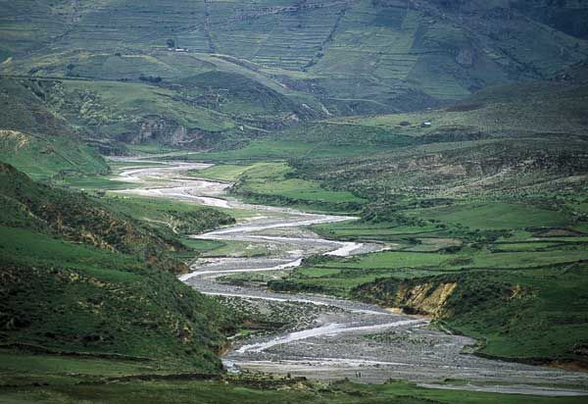

Slide 23
Fluviální procesy v aridních oblastech
specifika fluviálního reliéfu suchých oblastí:
chybí vegetační kryt → silná eroze
nepravidelné srážky → vodní toky protékány pouze občasně
rozdílný vztah povrchového odtoku a podzemní vody v humidních a aridních oblastech:
humidní oblasti – hladina podzemní vody je vysoko, podzemní voda napájí řeku v sušších obdobích
aridní oblasti – hladina podzemní vody je hluboko pod povrchem, řeky jsou protékány pouze občasně a rychle ztrácí vodu infiltrací a výparem
v pouštních oblastech se často vyskytují divočící řeky

Slide 24
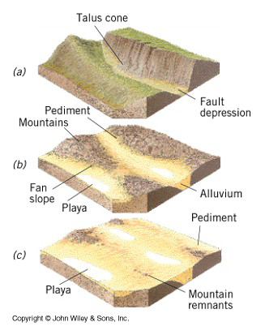
Reliéf pohoří v pouštích
playas = pouštní pánve s plochým povrchem tvořeným solnými kůrami
pediment = mírně ukloněný skalnatý povrch (úpatní zarovnaný povrch); vzniká rovnoběžným ústupem svahu
bahada = mírně ukloněný povrch zahrnující aluviální kužely a přilehlý pediment

Slide 25
